Slide 1
Звіт кафедри культурних універсалій
За 2019-2020 н.р.

Slide 2
НАВЧАЛЬНА РОБОТА
Монографія «Соціально-культурний портрет особистості в контексті професійного розвитку» (Мазоренко М.О)
Мазоренко М.О., Грабар Н.Г. Information – axiological training of future agrarian specialists in the culturological aspect // Innovative tools for socio-economic systems; development: series of monographs. – Katowicach; 2019. – P. 213–218.

Slide 3
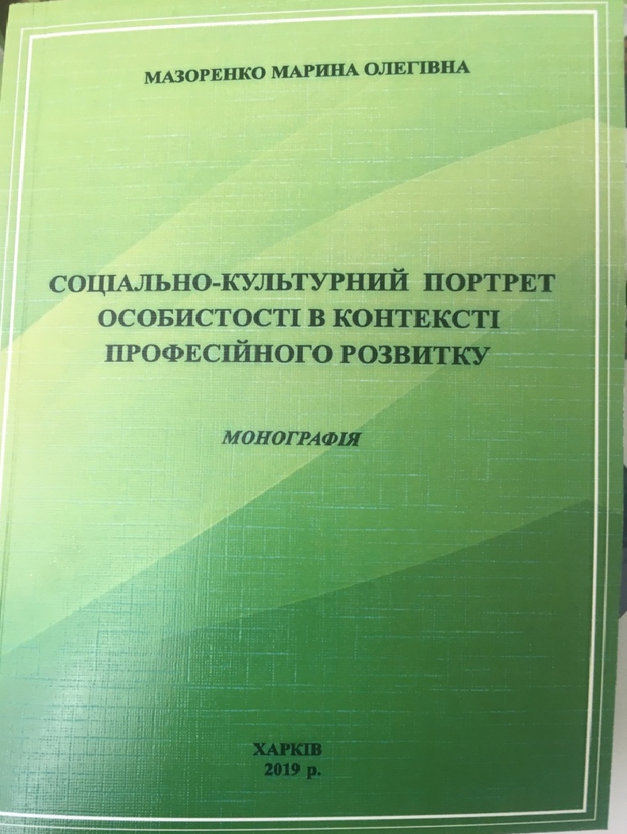
МОНОГРАФІЇ:

Slide 4
III Міжнародна наукова електронна конференція
21 лютого 2020 року традиційно кафедрою культурних універсалій була організована та проведена III Міжнародна наукова електронна конференція «Культура в процессі духовно-морального розвитку глобального суспільства». Конференція проведена на базі кафедри культурних універсалій, за участю науковців. Захід об’єднав науковців з України, Китаю, Німеччини . Вже втретє ми налагоджуємо кроки порозуміння між представниками різник наукових шкіл, щоб вирішувати наукові проблеми і спільно реалізувати в системі освіти та науки.

Slide 6
Всі викладачі кафедри протягом звітного періоду брали активну участь у Міжнародних та всеукраїнських конференціях, семінарах, форумах. Зокрема опубліковано:
8 тез та стільки же доповідей на конференціях,
3 статі у фахових виданнях України,
6 статей у закордонних виданнях,
5 статей у інших виданнях,
1 публікація студента, де керівником є викладач кафедри,
1 участь студента в міжнародній конференції під керівництвом викладача кафедри

Slide 7
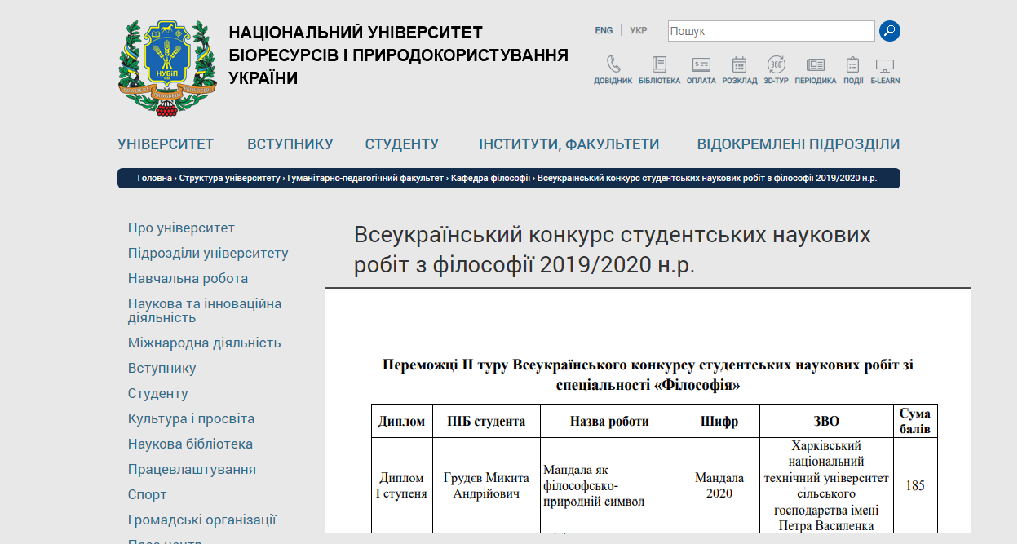
Грабар Н.Г. керівник наукової роботи Грудєва Микити студента 3 курсу ННІ БМ який зайняв I місце у ІІ турі Всеукраїнського конкурсу студентських наукових робіт із галузі знань «Філософія», Київ, НУБіП https://nubip.edu.ua/node/69369

Slide 8
Щорічно викладачі кафедри публікуються у закордонних виданнях, що входить до науко-метричної бази SCOPUS.
Mazorenko M., Grabar N. The gender leaderhip as an aspect of managing efficiencv in media companies // Finanscial and credit activity: problems of theory and practice. Vol. 4 №31 (2019). – Рр. 506–515. DOI: https://doi.org/10.18371/fcaptp.v4i31.191004

Slide 9
Щорічно викладачі кафедри публікуються у закордонних виданнях, що входить до науко-метричної бази Web of Sience.
Сумарний h-індекс науково-педагогічних працівників кафедри 17
Grabar N., Shemaev S. Webquest as an Initial From of Implementation of Smart Education. – Media and vzdělávání 2019 – Prague, 2019. – P. 62-65. ULR: http://www.media4u.cz/mav/9788087570456.pdf
Yurii Brahin. Media Presentatoin in the Process of Study Russian as Foreign Language. Charkovska narodni technicka zemedelska univerzita jm. Petra Vasylenka. — Praha, 2019. — P. 19-21.

Slide 10
НАВЧАЛЬНО-МЕТОДИЧНА РОБОТА
У 2019-2020 навчальному році кафедра культурних універсалій повністю виконала навчальне навантаження.
Кафедрою викладаються дисципліни «Історія української культури», «Культурологія», «Корпоративна культура», «Організаційна культура», «Етика підприємництва», «Всесвітня культура та мистецтво», «Медіакомунікації та організація event – заходів в агробізнесі», «Імідж сучасного спеціаліста», «Ділова етика», «Організація дозвілля»,

Slide 11
Повністю розроблені лекційні курси, програми дисциплін, практичні заняття, мультимедійні презентації по навчальним планам 2019-2020 рр.. Матеріали постійно оновлюються відповідно сучасним вимогам.
Усі дисципліни 2019-2020 рр. внесені в систему MOODLE 3.
Кафедра працює над наповненням новими дисциплінами 2020-2021 рр. в MOODLE 3.
Кафедрою був розроблений навчальний посібник «Культурна спадщина України» з практичними завданнями для самостійної роботи студентів.
Оновлено навчальний план та ОСВІТНЬО-ПРОФЕСІЙНУ ПРОГРАМУ для спеціальності «ЗЕЛЕНИЙ ТА ЕКОТУРИЗМ» в межах спеціальності 242 «Туризм».

Slide 12
ОРГАНІЗАЦІЙНО-МЕТОДИЧНА РОБОТА
Усі викладачі кафедри щорічно планово здійснюють підвищення кваліфікації
Два викладача 2019-2020 рр. к.н.із соц.ком., доцент кафедри Кухаренко Анжеліка Леонідівна та к.культ, ст.викладач Брагін Юрій Анатолійович пройшли міжнародне стажування та підвищення кваліфікації у Польщі.
Брагін Ю.А. отримав сертифікат на знання англійської мови Level B2.

Slide 13
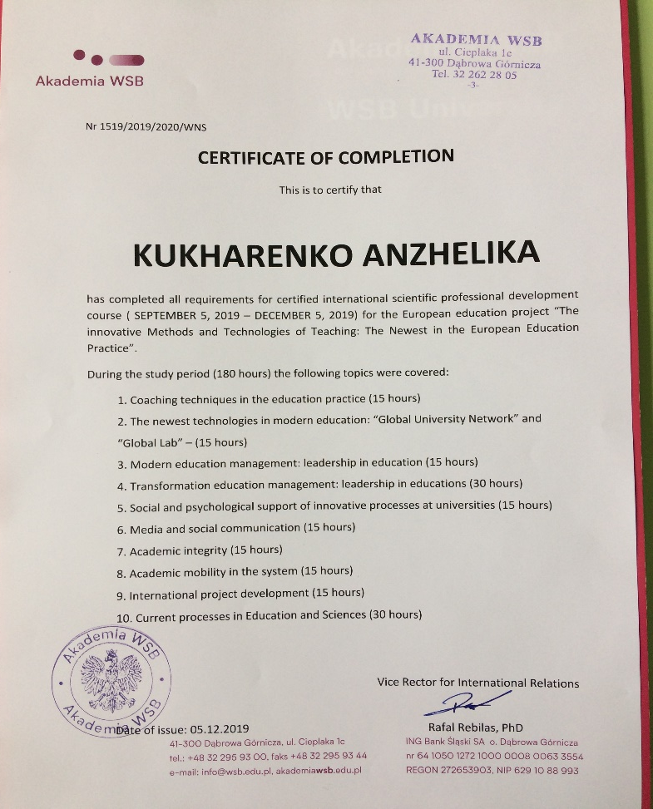
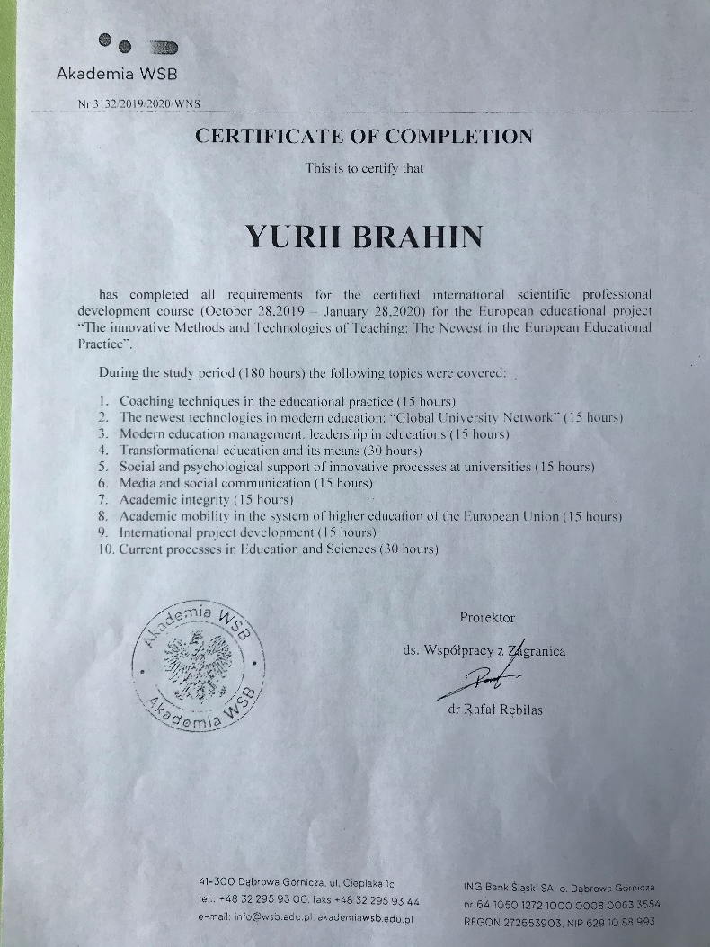
Свідоцтво про підвищення кваліфікації

Slide 14
ВИХОВНА РОБОТА
Значну увагу кафедра приділяє культурно-виховній роботі. За звітний рік було проведено 16 заходи, у яких прийняли участь понад 300 студентів. Завдяки кафедрі було організовано персональну виставку художніх робіт студента 3 курсу ННІ БМ Грудєва Микити в Обласній дитячій бібліотеці(вересень-жовтень 2019). Цю виставку «КАТАРСИС» відвідали майже усі студенти ННІ БМ. Були зустрічі з письменниками, видатними людьми, компанією з працевлаштування за кордоном в туристичній сфері. Кафедра організувала 8 екскурсій до музеїв та театрів (230 студентів) та інші заходи.

Slide 15
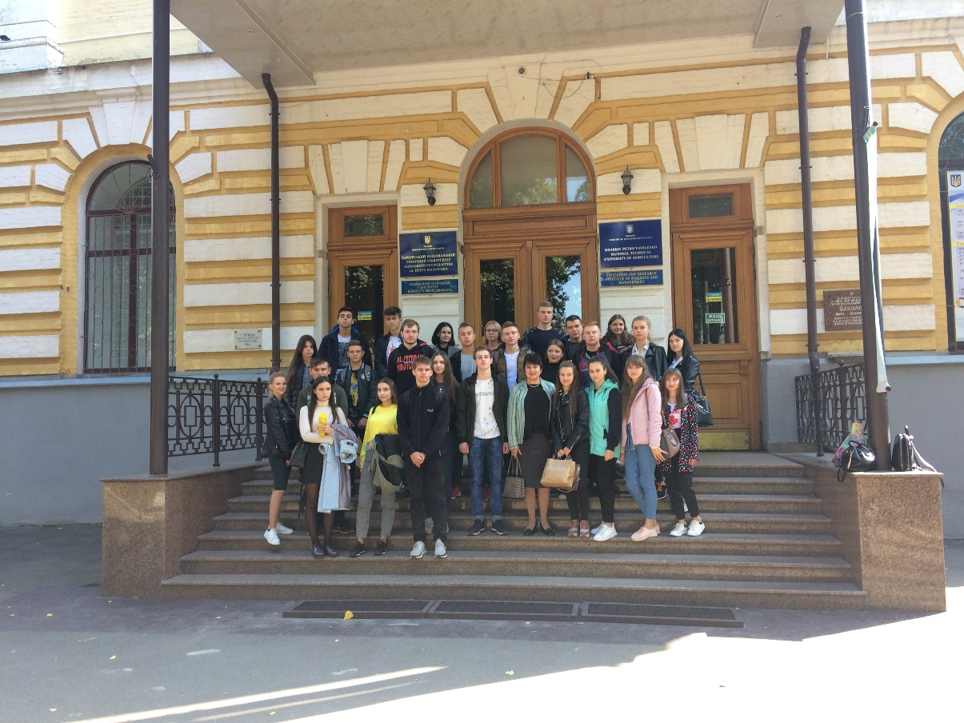
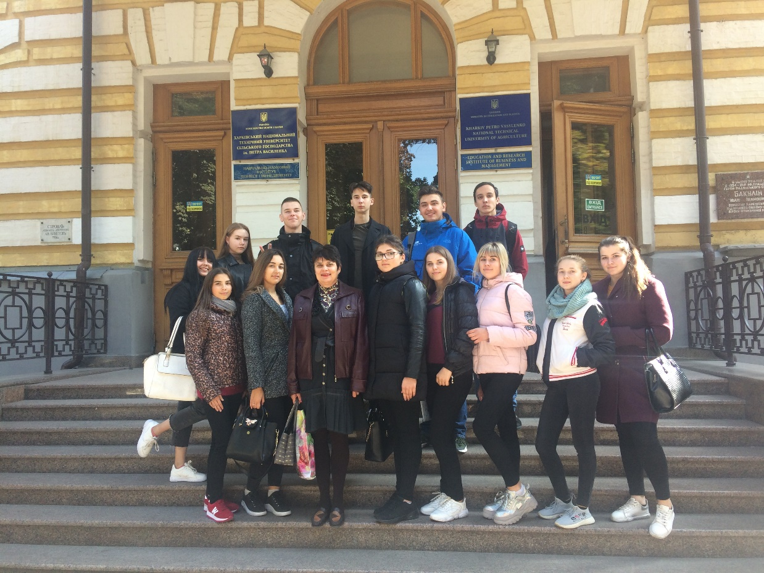

Slide 16
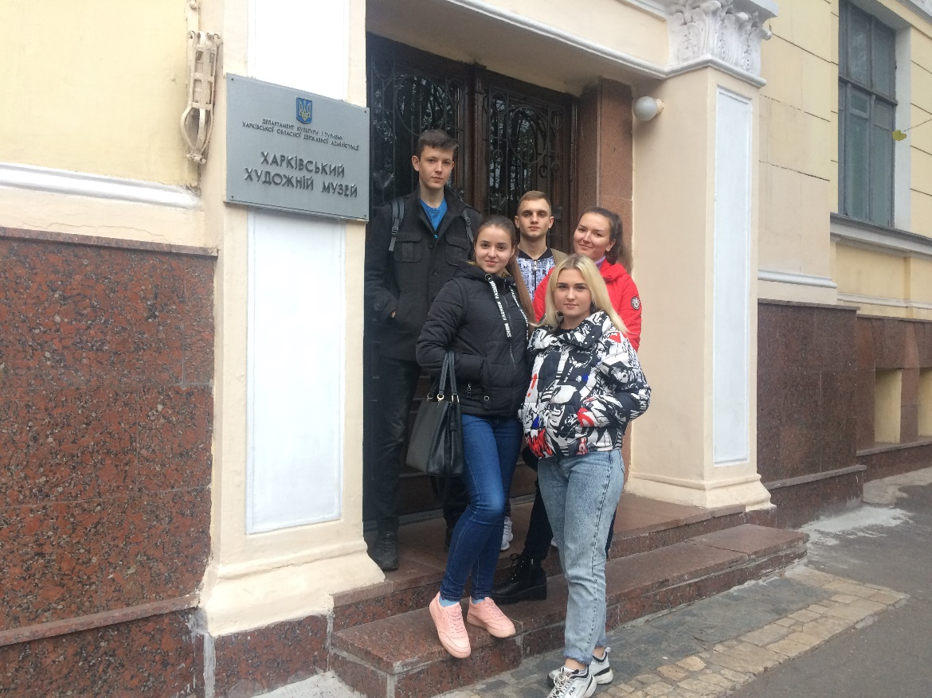

Slide 17
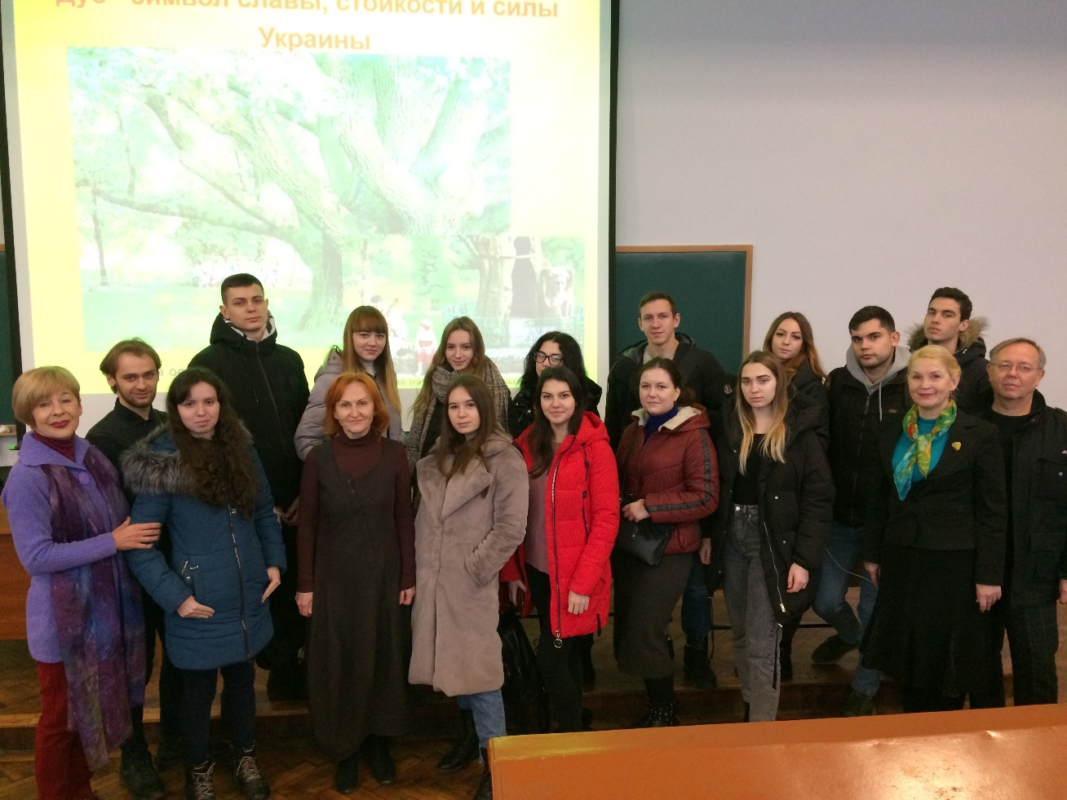

Slide 18
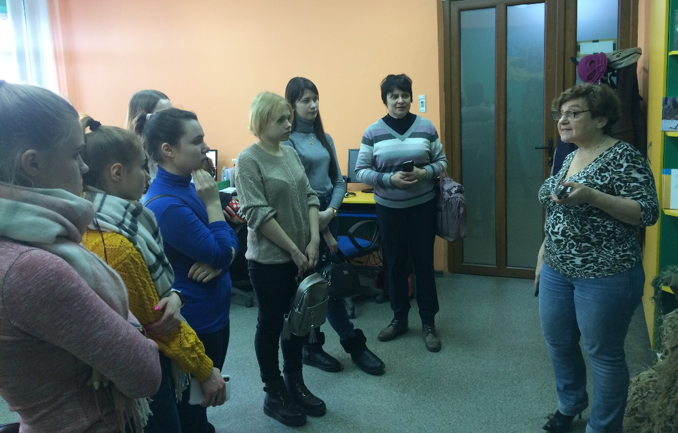

Slide 19
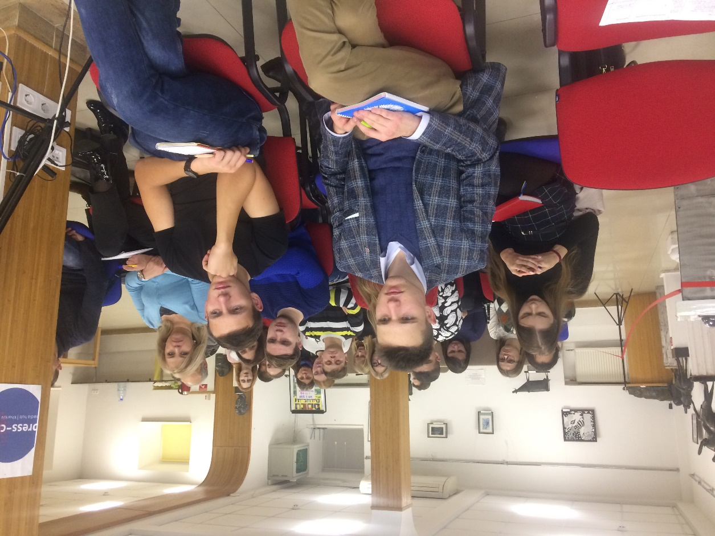

Slide 20
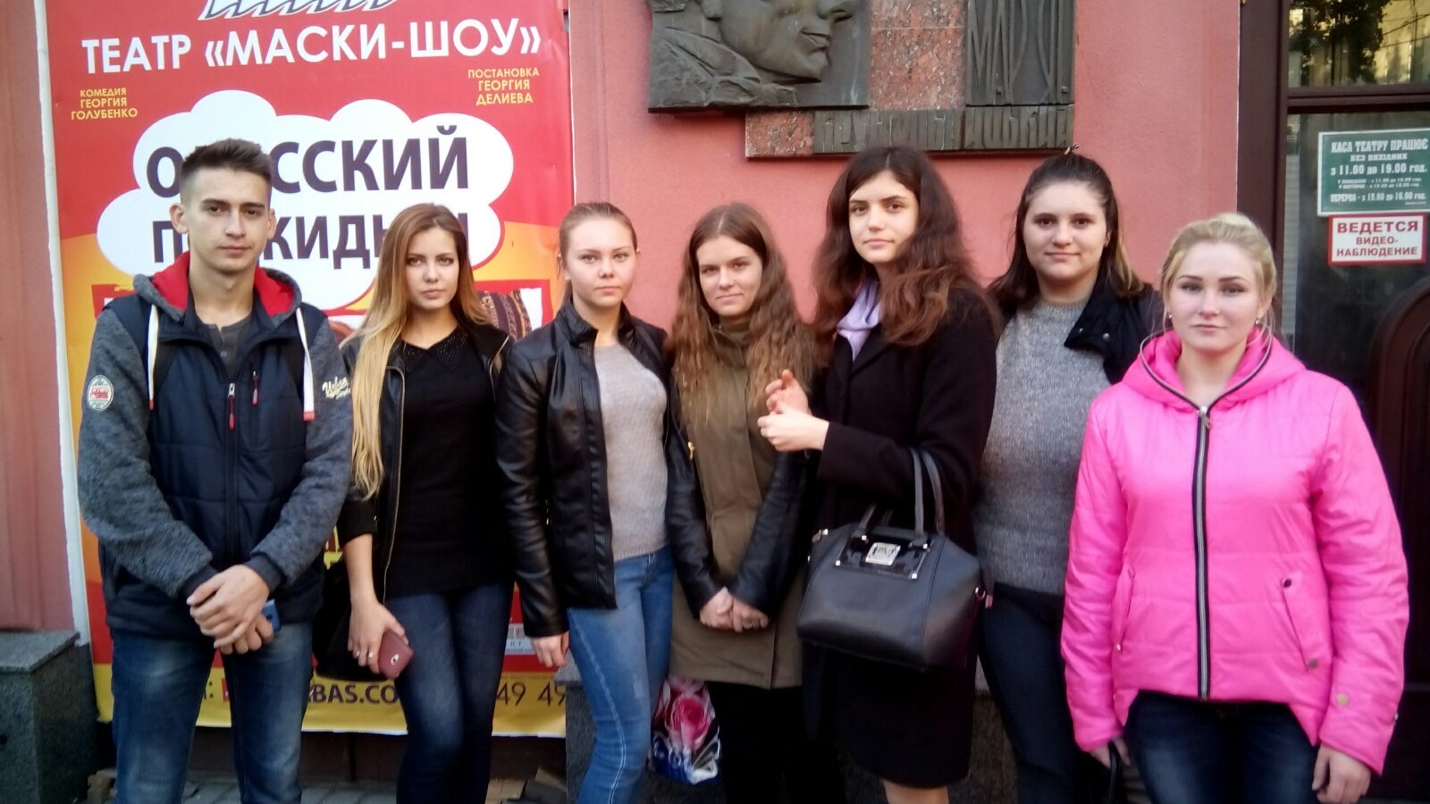

Slide 21
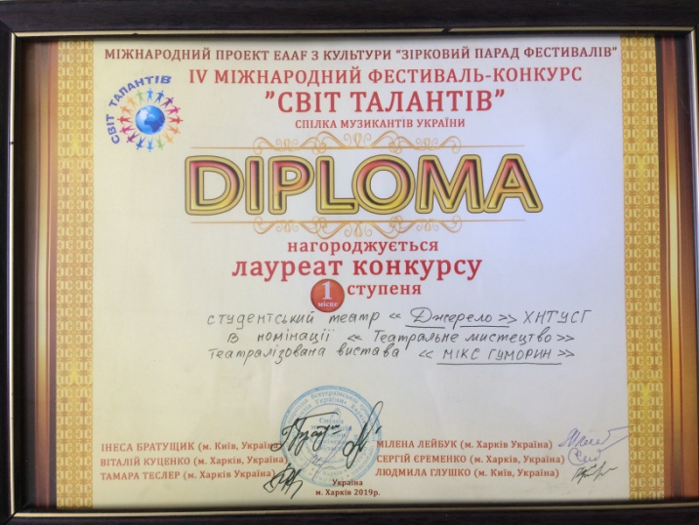
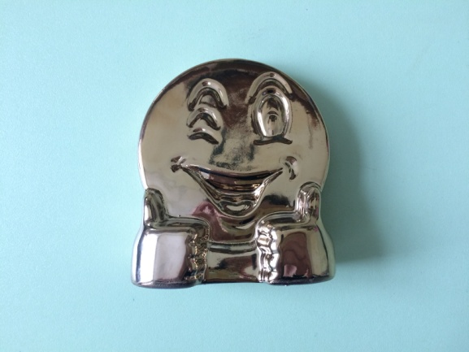
Мистецькі Міжнародні заходи
Під керівництвом Мазоренко М.О. та Грабар Н.Г. студентський театр “Джерело” за 2019-2020 н.р. отримали призові місця на двох Міжнародних фестивалях.
IV МІЖНАРОДНИЙ ФЕСТИВАЛЬ – КОНКУРС «СВІТ ТАЛАНТІВ» I МІСЦЕ

Slide 22
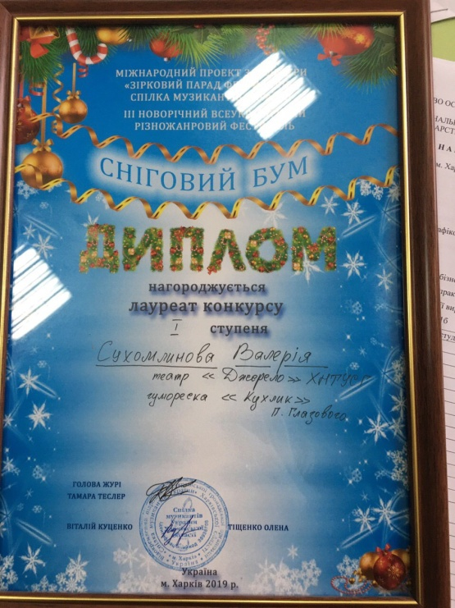
III НОВОРІЧНИЙ ВСЕУКРАЇНСЬКИЙ РІЗНОЖАНРОВИЙ ФЕСТИВАЛЬ «СНІГОВИЙ БУМ». ГРАН-ПРІ ( перемога студентського театру «Джерело» в номінації «Театральне мистецтво» вистава МІКС ГУМОРИН). I місце Сухомлинова Валерія (театр «Джерело» - соло)

Slide 23
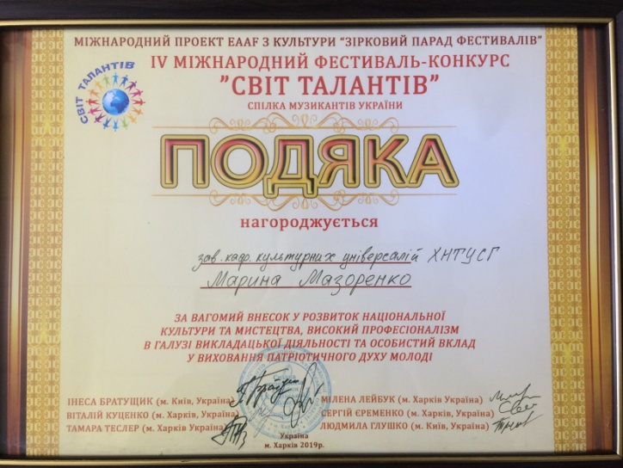
Мазоренко М.О. та Грабар Н.Г. отримали Міжнародні подяки за організацію підготовки студентів до фестивалю

Slide 24
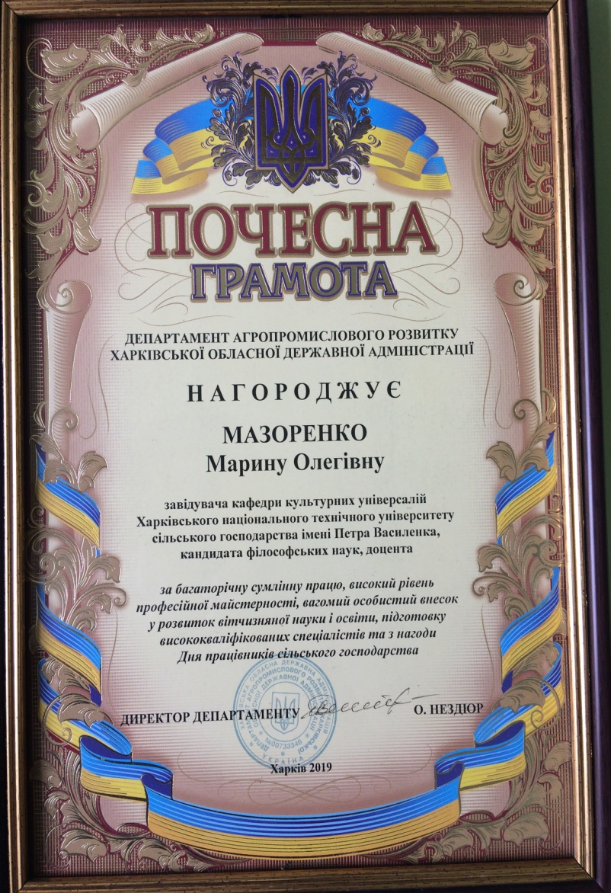
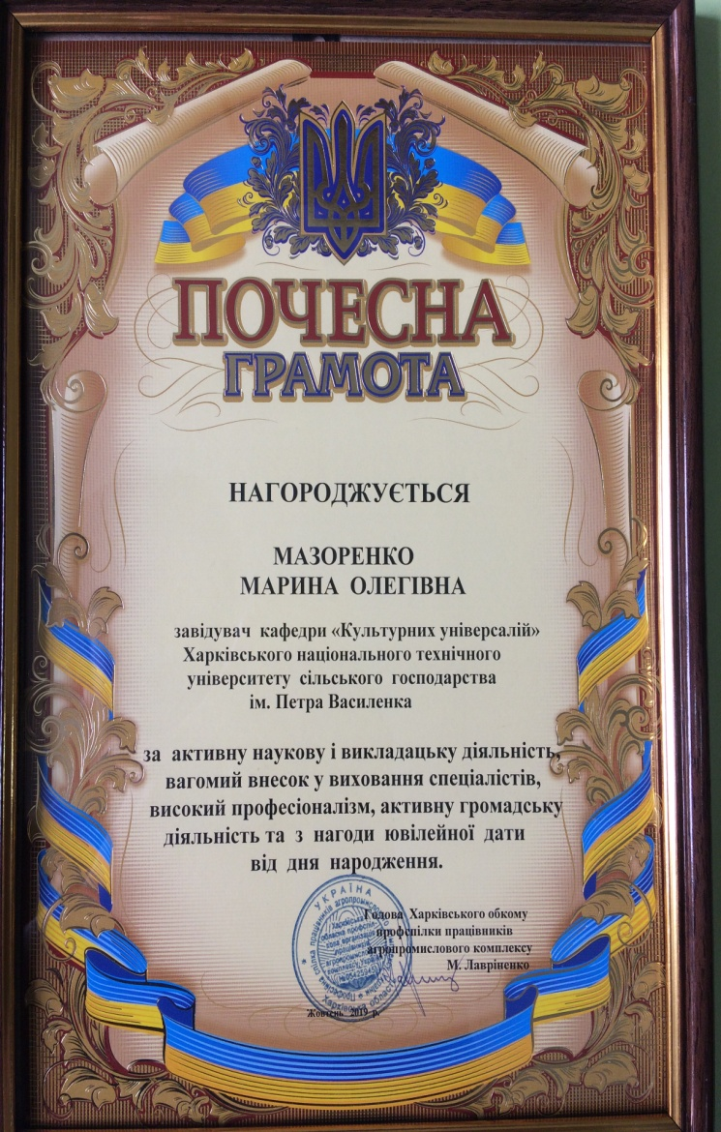
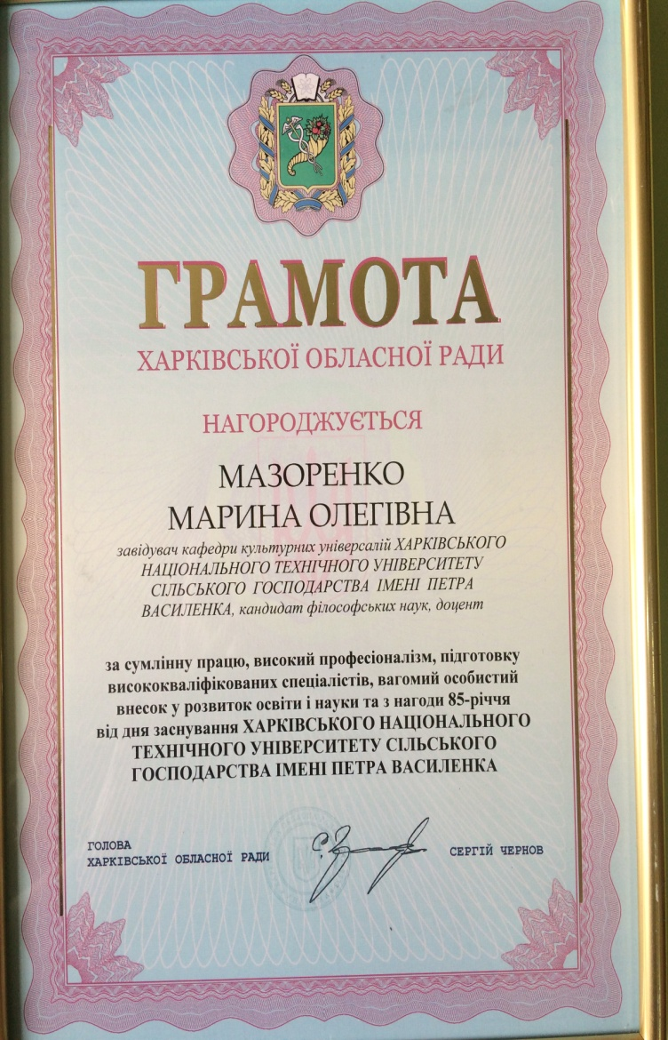

Slide 25
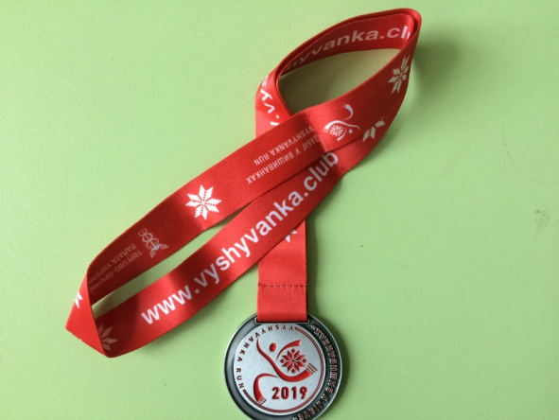
Всеукраїнський проект VYSHYVANKA RUN 2019
МЕДАЛЬ
Нагороджена зав. каф. культурних універсалій Марина Мазоренко
за вагомий внесок в організацію та проведення Всеукраїнського проекту
ЗАБІГ У ВИШИВАНКАХ
м. Київ

Slide 26
Кафедра активно займається профорієнтаційною роботою. З вересня 2019 року завдяки кафедрі культурних універсалій в університеті навчаються
38 студентів, 13 з них на спеціальності «Зелений та екотуризм».
У цьому році 2 майбутніх абітурієнта займались на підкурсах та успішно здали екзамен щоб отримати додаткові бали.

Slide 27
Кафедра активно співпрацює з іншими ЗАКЛАДАМИ ВИЩОЇ ОСВІТИ
Мазоренко М.О. підготувала відгук на автореферат дисертаційної роботи
Гончарова Г.М.
«Трансформація культорної глобалізації як духовно соматична практика людини». Спеціальність 09.00.04- філософська антропологія, філософія культури. Харківський національний університет імені В.Н. Каразіна. 2020
Було написано 2 рецензії на дипломні роботи магістрів Харківської академії дизайну і мистецтв.

Slide 28
Дякую за увагу!!!

